Slide 2
La vraie beauté n’est pas sensible pour Platon.
La beauté, pour Platon, est éternelle, absolue, immatérielle, immuable, intelligible.
Comment parvenir à cette beauté intelligible ?
Platon, Phèdre

Slide 3
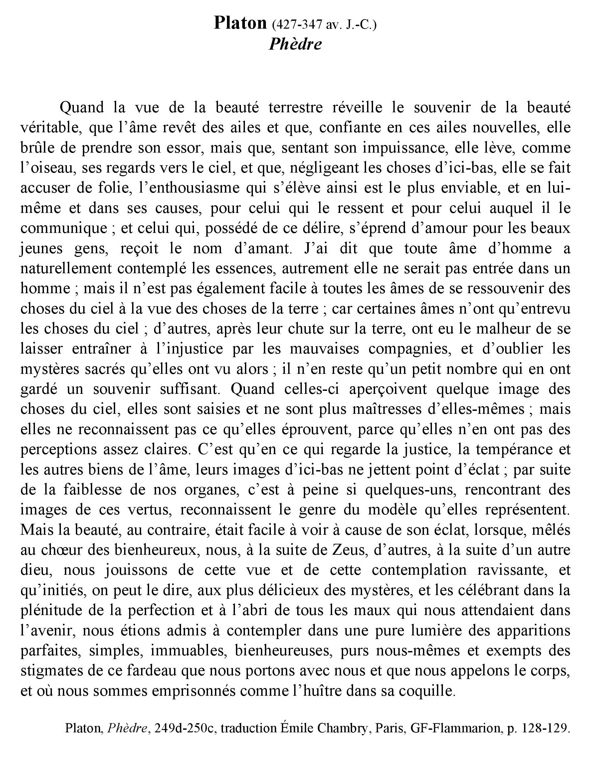
Opposition entre :
Beauté
terrestre
Beauté
véritable

Slide 4
Opposition entre :
Beauté
terrestre
Beauté
véritable
Les essences
qui ont
été contemplées.
QUAND ?
Avant
que notre âme
soit unie à un
un corps.

Slide 5
Opposition entre :
Beauté
terrestre
Beauté
véritable
Les essences
qui ont
été contemplées.
QUAND ?
Avant
que notre âme
soit unie à un
un corps.
Enthousiasme,
délire
RÉMINISCENCE
Alors la contemplation
du beau sensible se dépasse
dans la contemplation
du beau intelligible.

Slide 6
La beauté sensible = les copies insuffisantes, ?
    voire trompeuses
    Et, il y a deux types de « copies » selon Platon.

Slide 7
    Deux types de « copies » selon Platon
L’art du simulacre
Art de l’apparence trompeuse
Illusionnisme
Il y a des proportions « dépravées », non fidèles au modèle.
L’art de la copie
L’art qui essaie d’être fidèle au modèle imité (donc, moins trompeur).
Pas d’illusionnisme
L’art qui conserve les justes proportions (symmetria).

Slide 8
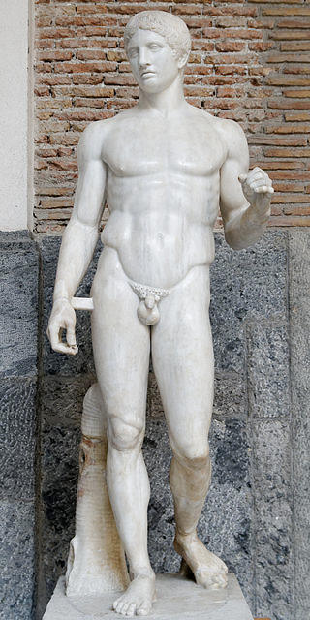
V siècle avant J.-C.
Premier classicisme grec
Polyclète
Doryphore, vers 440 av. J.-C.
(Original en bronze) Marbre, exemplaire provenant de Pompéi
Musée archéologique national de Naples

Slide 9
« Il réalisa aussi un enfant sous forme d’homme, le Doryphore, que les artistes appellent Canon, parce qu’ils y cherchent, comme dans une loi, les principes de leur art, et que seul parmi les hommes, il est considéré comme ayant réalisé l’art lui-même dans une œuvre d’art. »
Pline l’Ancien (Histoire naturelle, XXXIV, 55), traduction de M. Muller-Dufeu,
La Sculpture grecque. Sources littéraires et épigraphiques,
Éditions de l’École nationale supérieure des Beaux-Arts,
coll. « Beaux-Arts histoire », 2002, p. 397.

Slide 10
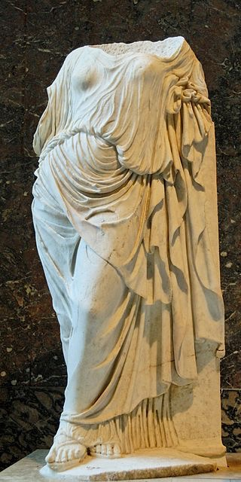
On peut penser que Platon aurait considéré que ces sculpteurs pratiquent
un art de la copie :
Polyclète
Doryphore, vers 440 av. J.-C.
(Original en bronze) Marbre, exemplaire provenant de Pompéi
Musée archéologique national de Naples
Alcamène
  Statue féminine de type Aphrodite accoudée
  Musée du Louvre

Slide 11
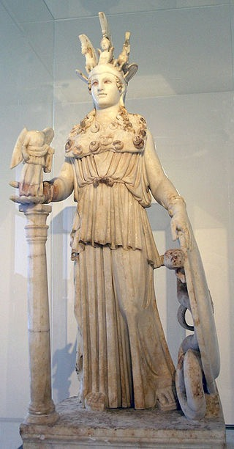
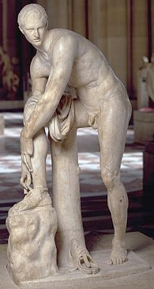
On peut penser que Platon aurait considéré que ces sculpteurs pratiquent
un art du simulacre (ou art de l’apparence) :
Phidias (Ve siècle av J.-C., 1er classicisme grec)
Athéna
(statue érigée sur le Parthénon en 447)
Musée National Archéologique d’Athènes
Lysippe (IVe siècle av J.-C., 1er classicisme grec)
Hermès attachant sa sandale
Exemplaire d’après un original grec du IVe siècle avec J.-C.,
Musée du Louvre, Aile Sully

Slide 12
Phidias (Ve siècle av J.-C., 1er classicisme grec)
Athéna
Copie en marbre de la monumentale
statue d’Athéna au Panthéon

Slide 13
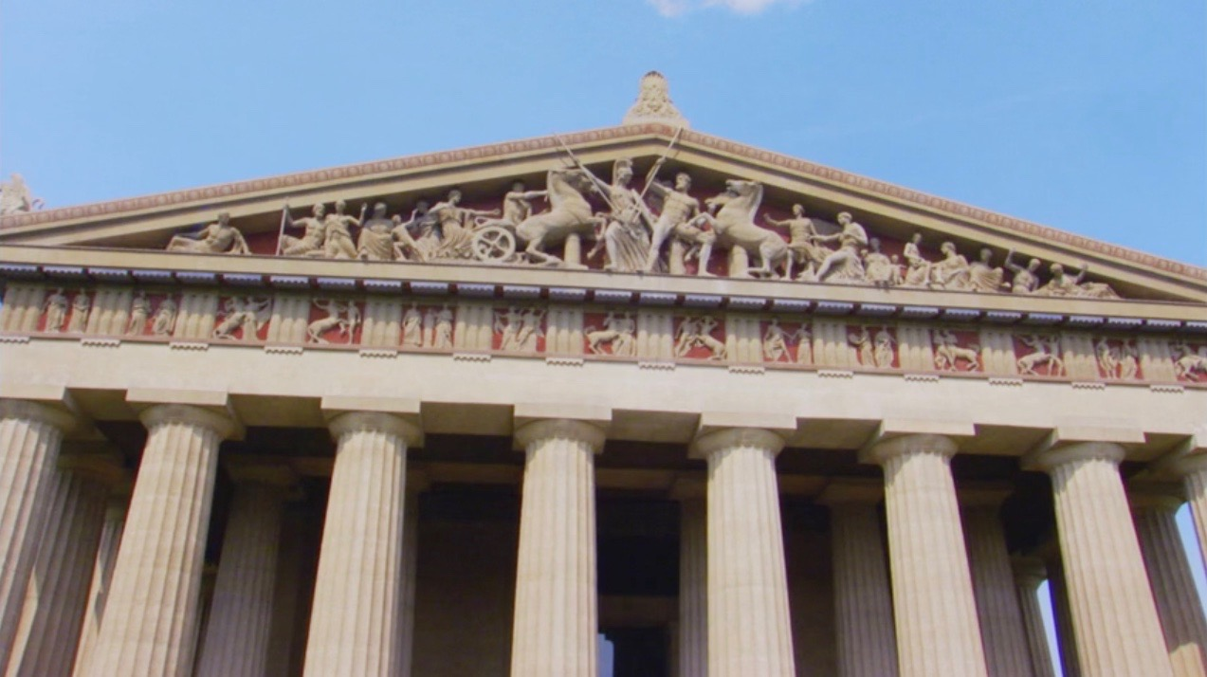
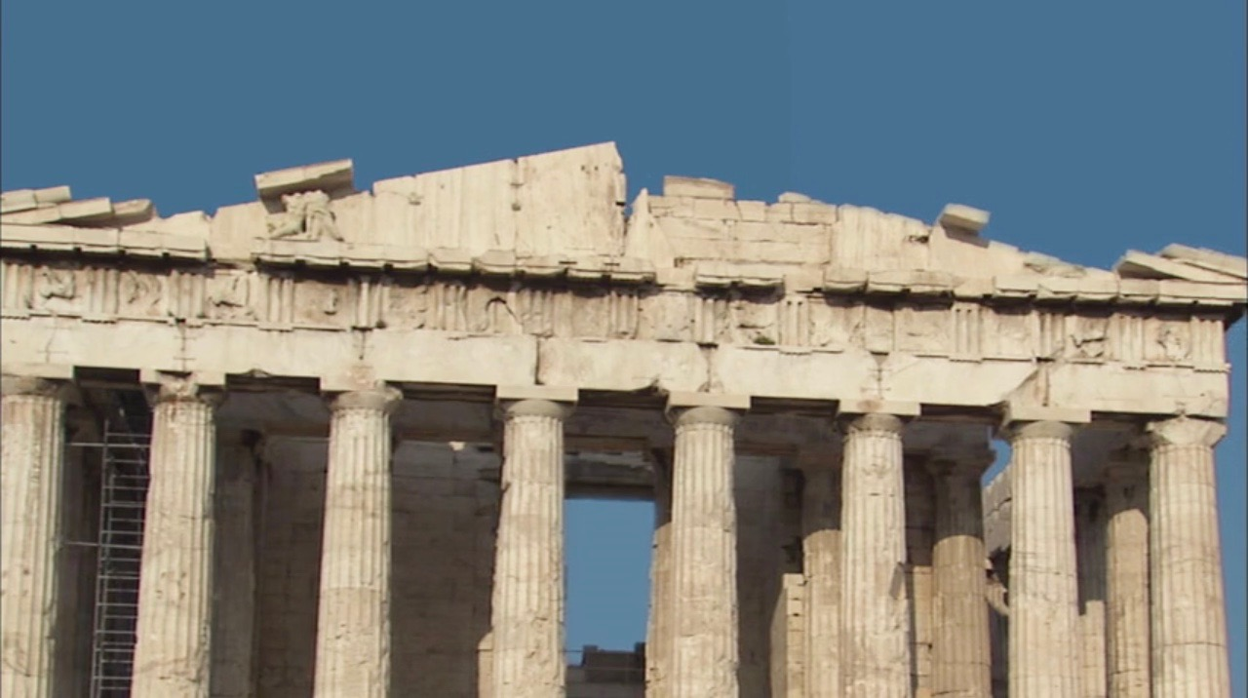
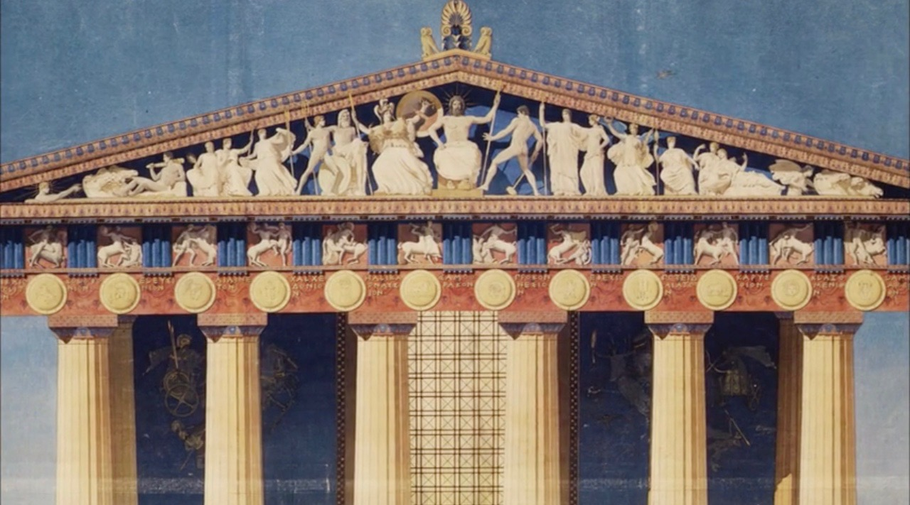
Cf. Documentaire en VOD gratuit:
Médiathèque numérique Univ. Paris 1
Cf. DVD Les secrets du Parthénon (documentaire, 2008)
UNE LÉGENDE CONCERNANT PHIDIAS :
une statue d’Athéna aurait été posée sur un réceptacle
à 4 mètres du sol
On lui prête également une légende : Phidias participait à un concours de sculpture d’une statue d’Athéna qui serait disposée à Athènes, à quatre mètres du sol. Tous les artistes présentèrent leurs œuvres, et Phidias, déjà très célèbre, la découvrit en dernier. Ce fut un tollé, les Athéniens trouvant difforme et laide la statue proposée par Phidias. Il leur demanda alors de hisser cette statue sur le réceptacle prévu à cet effet. Une fois disposée, les déformations de la statue disparurent pour laisser l'illusion d'une Athéna aux formes parfaitement respectées.
Un mythe primitif des Athéniens, celui de la dispute pour la possession de l’Attique, est représenté sur le fronton ouest du Parthénon.
Le Parthénon aujourd’hui
Le fronton est du Parthénon est en l’honneur de la naissance d’Athéna.

Slide 14
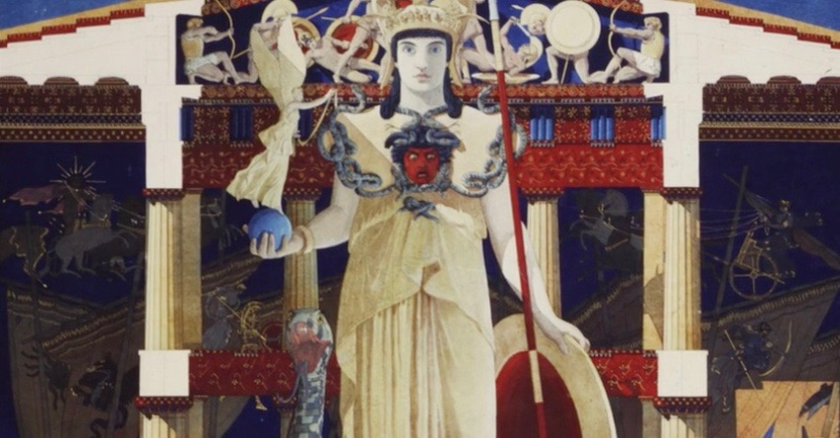
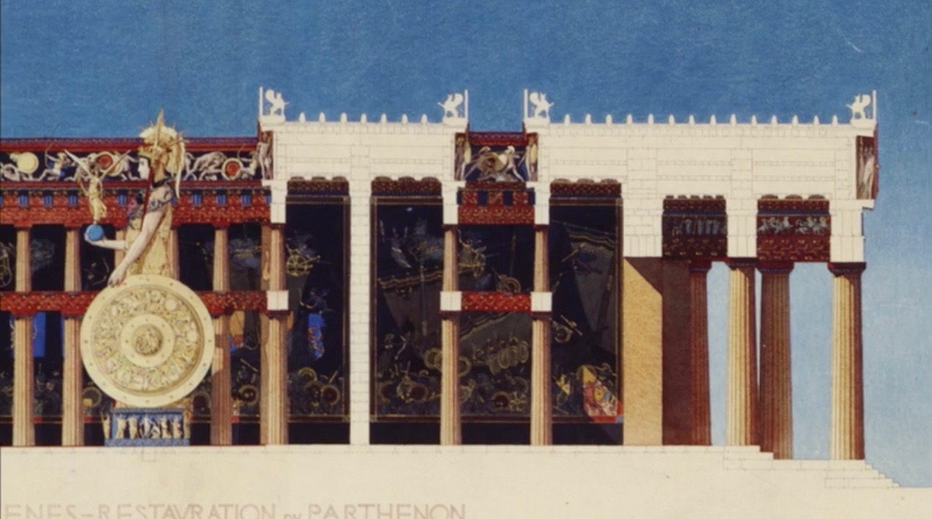
Le Parthénon a une fonction de trésor, c’est-à-dire qu’il contient une offrande magnifique : la statue de Phidias Athéna Parthénos, faite par les Athéniens en hommage à la divinité protectrice, se trouve dans la salle est du Parthénon. À l’arrière vous avez ce qui est tout à fait exceptionnel dans un bâtiment dorique une autre salle presque carrée qui sert de trésor également mais dans un sens plus étroitement financier, puisque c’est là qu’était conservés les fonds de la ligue de Délos (l’alliance dirigée par Athènes contre la Perse), des fonds qui étaient primitivement à Délos mais qui ont été transférés sur l’Acropole depuis 454.

Slide 15
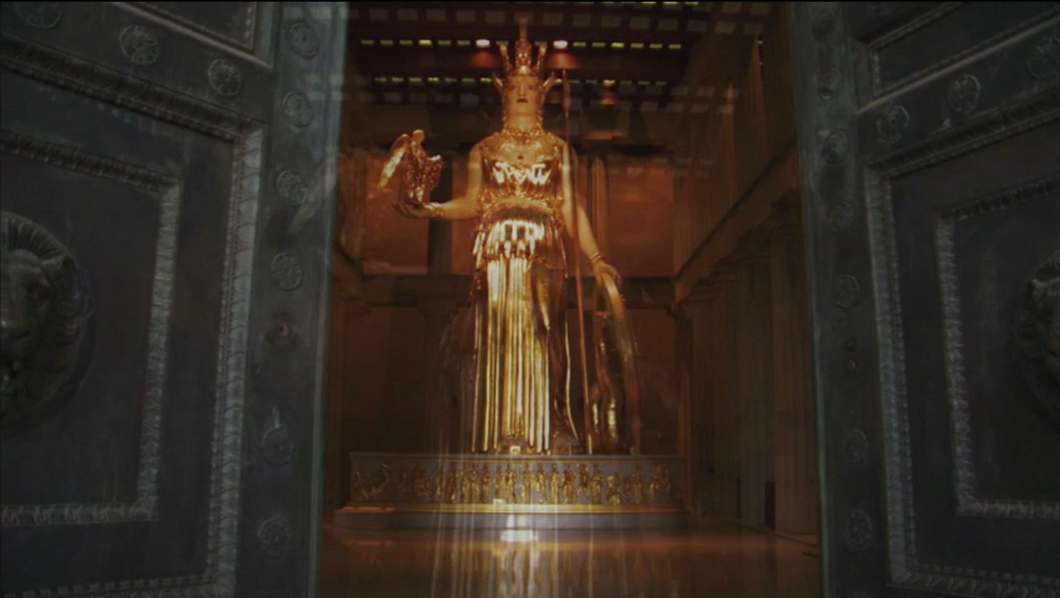
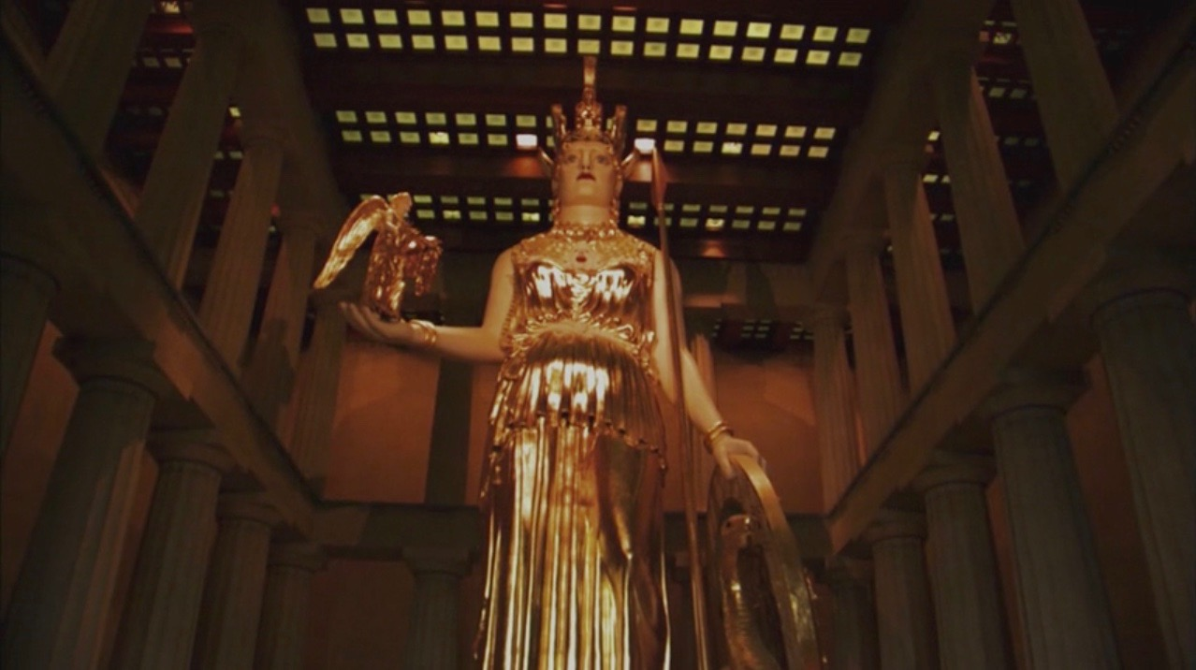
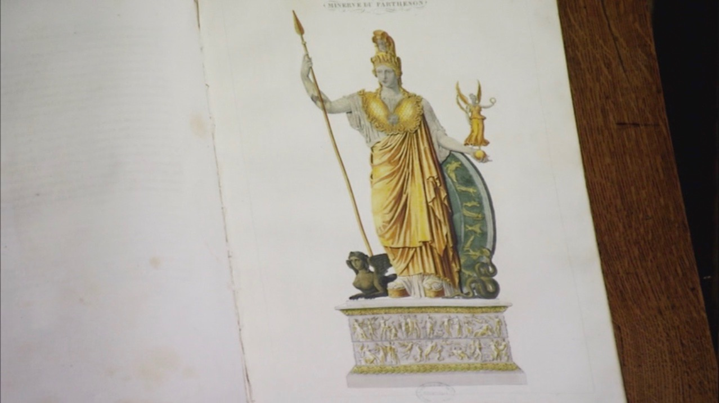
Le Parthénon aurait été réalisé en vue de la meilleure exposition possible d’une statue, ce qui n’est généralement pas le cas (car en général les statues viennent après coup). Là nous avons affaire un écrin architectural qui est entièrement fait pour mettre une statue en valeur.
Statue monumentale faite d’or et d’ivoire de 12 mètres de hauteur Athéna Parthénos était la sculpture la plus imposante du Parthénon. Cette statue a disparu.
C’était une statue chryséléphantine, c’est-à-dire une statue en bois plaqué d’or et d’ivoire : l’ivoire pour les chairs (les représentations du visage, des pieds, des bras et des mains) et l’or pour les parties drapées.

Slide 16
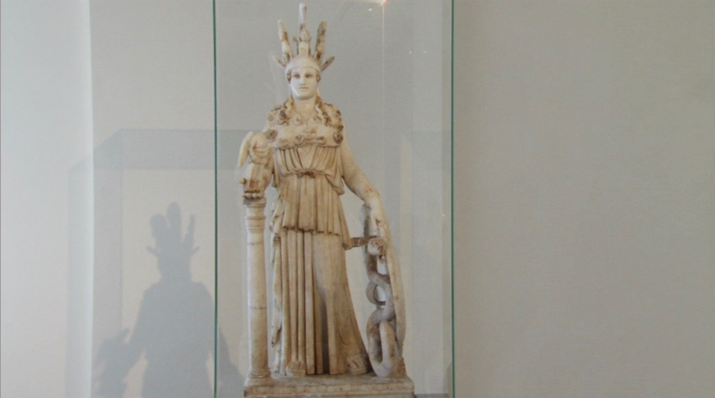
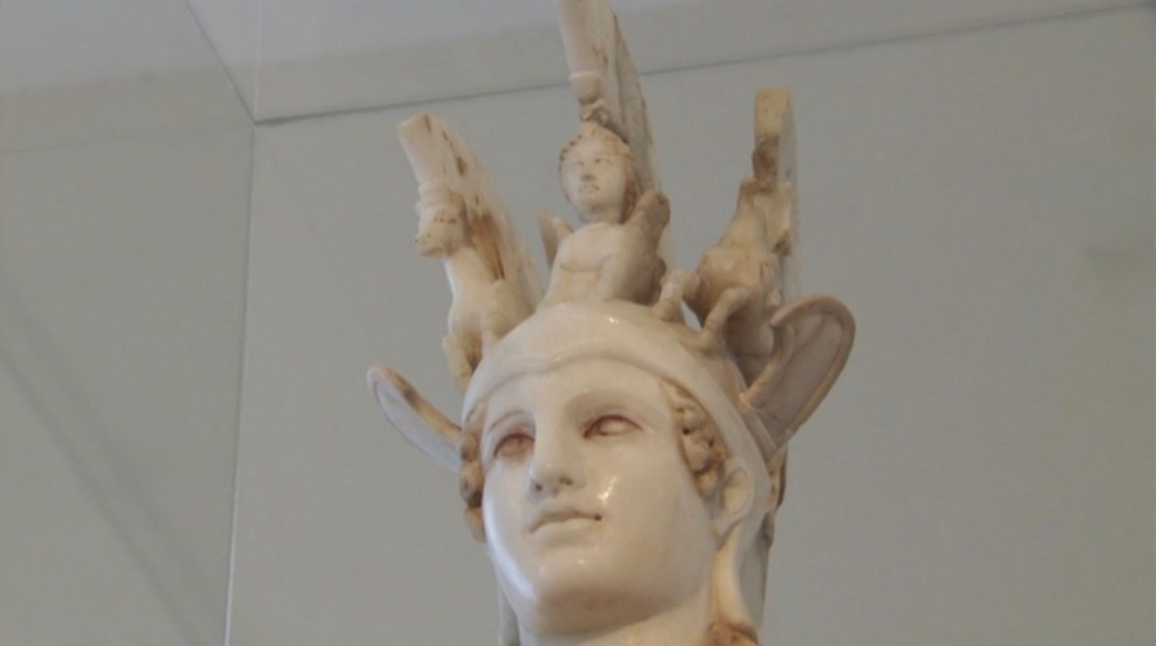
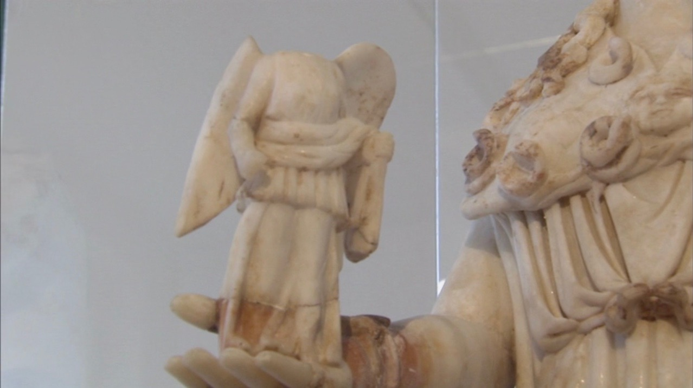
De la légendaire et monumentale statue de la déesse, il ne reste aujourd’hui que des copies, dont cette petite statue en marbre de facture romaine considérée comme l’une des reproductions les plus fidèles de l’œuvre du sculpteur Phidias. Dans sa main droite tendue, elle tient une Niké, c’est-à-dire une représentation de la victoire. La main gauche le long du corps tenant un bouclier, le long duquel se love le serpent qui est sans doute la représentation symbolique du roi. Elle porte la tête de la Gorgone sur son buste, ce monstre qui pouvait pétrifier quiconque le regardait. C’est une divinité guerrière, donc elle porte également un casque à trois cimiers avec des Pégases. Cette statue n’était pas une statue de culte (il n’y a jamais eu de culte à l’Athéna Parthénos). C’est elle-même un élément du trésor.

Slide 17
Phidias qui, en tant qu’ « opticien » et « géomètre », prenait en considération le rapetissement des choses situées à grande hauteur, dut conférer à une statue d’Athéna des proportions objectivement inexactes et triompher, précisément par ce moyen-là, de son rival Alcamène ; or, cette œuvre aurait pu fournir à Platon un exemple typique de cet art inférieur — on a presque l’impression que sa critique vise explicitement la sculpture de Phidias — auquel il est fait grief de vouloir considérer les déformations perspectives et par là même de faire valoir non point « les proportions effectivement existantes », mais « celles qui donnent l’illusion d’être belles ».
Erwin Panofsky, Idea (1924), Introduction,
traduction Henri Joly, Paris, Tel Gallimard, p. 22.
Athéna de Phidias
Alcamène
Les 2 sculptures : Ve siècle av J.-C., 1er classicisme grec

Slide 18
Émission de France Culture à écouter
Pour le cours du 20 septembre 2021
La Beauté (1/4) : L’art doit-il être beau ?
« Les Chemins de la philosophie », 1er/04/2019 :
Adèle Van Reeth s’entretient avec Carole Talon-Hugon (philosophe de l’art)
https://www.franceculture.fr/emissions/les-chemins-de-la-philosophie/la-beaute-14-lart-doit-il-etre-beau

Slide 19
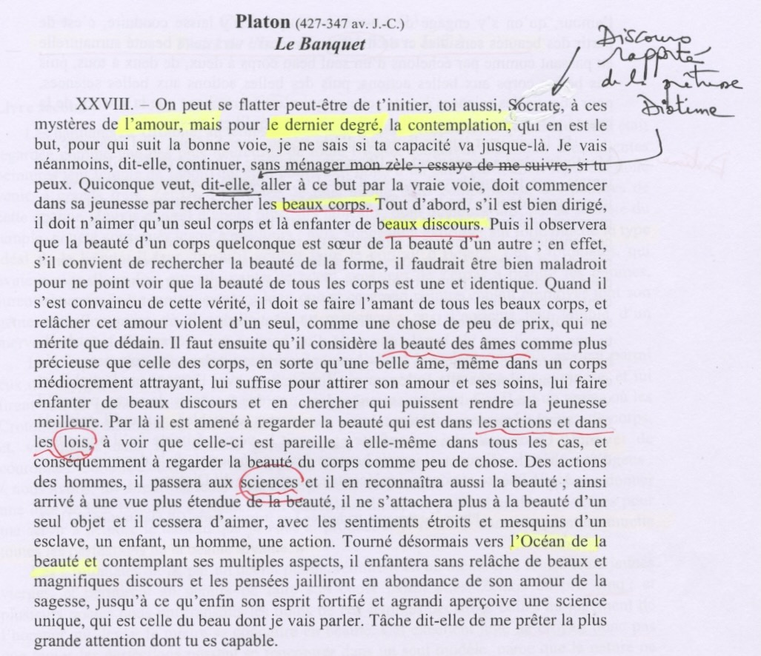

Slide 20
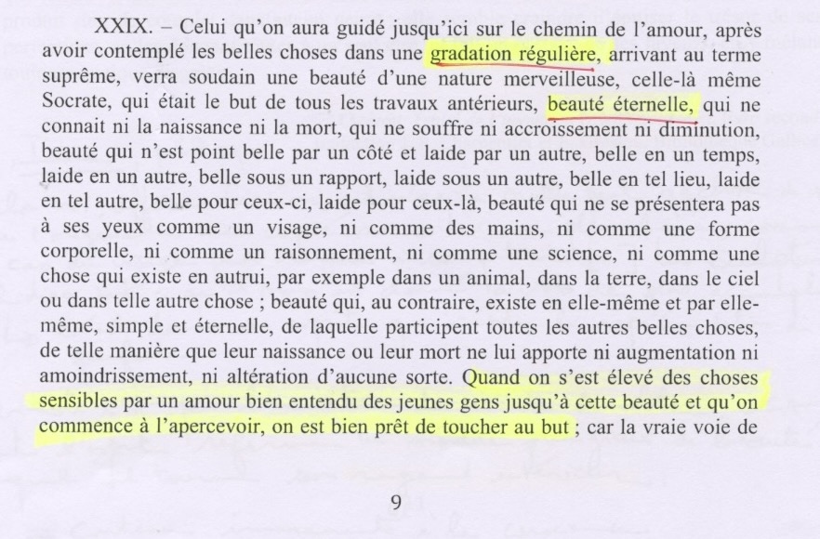

Slide 21
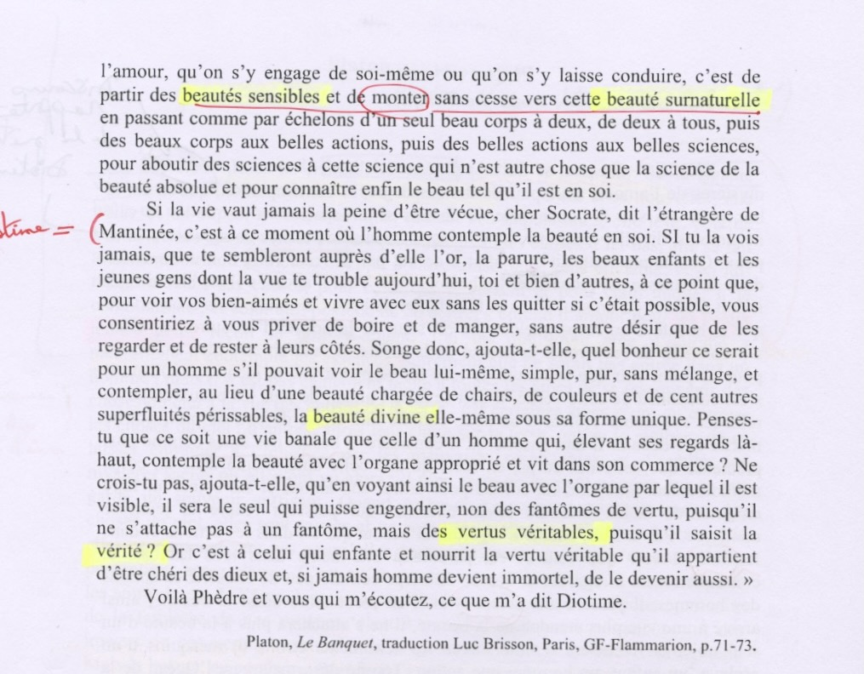

Slide 22
    Deux types de « copies » selon Platon
L’art du simulacre
Art de l’apparence trompeuse
Illusionnisme
Il y a des proportions « dépravées », non fidèles au modèle, qui ne respectent pas les proportions objectives.
L’art de la copie
L’art qui essaie d’être fidèle au modèle imité (donc, moins trompeur).
Pas d’illusionnisme
L’art qui conserve les justes proportions (symmetria).

Slide 23
Université Paris 1 - École des Arts de la Sorbonne - Licence 1 - Philosophie de l’art - S1 – CM : Judith Michalet - 2020-2021
    Comment aller du monde sensible vers le monde intelligible ?
    La beauté peut nous aider à aller vers l’intelligible.
    Mais il faut distinguer:
    BEAUTÉ NATURELLE BEAUTÉ ARTISTIQUE
    Un certain rapport à la beauté sensible naturelle peut nous engager sur la voie de l’intelligible.
L’art de la copie,
technè imitative qui essaie d’être fidèle au modèle imité.
Respect objectif
des proportions
du modèle.
L’art du simulacre,
technè illusionniste,
qui n’est pas fidèle
au modèle.
Respect subjectif
des proportions
du modèle.
    Cf. Le Banquet
    N’empêche pas d’accéder
    à l’intelligible.
    Empêche d’accéder
    à l’intelligible.
    OK
    OK
    PAS OK

Slide 24
Polyclète avait écrit un traité, le Canon, où il enseignait les proportions du corps humain et définissait la beauté par la juste proportion de toutes les parties entre elles. Le Doryphore fut lui-même le Canon, et servit de modèle aux sculpteurs.
Mais bientôt les artistes ne se contentèrent plus de reproduire des formules devenues classiques : on était las de ces proportions un peu lourdes et trop « carrées ». Lysippe, dont Platon put connaître les premières œuvres, modifia les proportions de Polyclète par l’application d’une formule nouvelle et plus élégante. Les Anciens représentaient les hommes tels qu’ils étaient, et lui tels qu’ils paraissaient être.
Quel art Platon appelle de ses vœux ? Un art qui ne serait pas soumis à des innovations, des changements.
Pierre-Maxime Schuhl, Platon et l’art de son temps (Extraits épars).

Slide 25
BEAUTÉ
INTELLIGIBLE
= Vérité
Les Idées sont de pures formes éternelles, essences universelles.
Science
BEAUTÉ SENSIBLE
Lois
Beautés
naturelles
= Illusion
Beauté des âmes
Beautés artistiques
Beaux discours
Mouvement
ascensionnel
vers l’intelligible
Des beaux corps
Un beau corps
Art de la copie
Art du
simulacre
= Illusion

Slide 26
Université Paris 1 - École des Arts de la Sorbonne - Licence 1 - Philosophie de l’art - S1 – CM : Judith Michalet - 2020-2021
Émission de France Culture à écouter
La Beauté (1/4) : L’art doit-il être beau ?
« Les Chemins de la philosophie », 1er/04/2019 :
Adèle Van Reeth s’entretient avec Carole Talon-Hugon (philosophe de l’art)
https://www.franceculture.fr/emissions/les-chemins-de-la-philosophie/la-beaute-14-lart-doit-il-etre-beau
À 1’45’’
Ce dialogue de Platon se termine de façon aporétique, c’est-à-dire sur une impossibilité de définition [du beau] faute de trouver des caractères stables. La beauté est largement indéfinissable. Néanmoins, on peut repérer au cours de l’histoire des manières de la penser qui ont été très différentes entre elles. Un grand tournant s’effectue entre le XVIe siècle et le XVIIIe siècle à propos de la notion de beauté : ce serait le passage d’une conception métaphysique du beau à une sorte d’anthropologie de l’expérience esthétique. Dans cette période pré-moderne, le beau comporte trois traits qui le caractérisent qui sont, je dirais, sa verticalité.
L’idée c’est que les choses que nous disons belles qui peuvent être un visage, une fleur, une œuvre d’art, ne sont belles que par participation à une essence de la beauté qui elle est d’ordre transcendant et intelligible. C’est la « verticalité » du beau, chez Platon, chez Plotin également. La beauté sensible n’est beauté que parce qu’il y a participation de cette chose à cette idée, qui est éternelle, immuable, et qui, à la différence des beautés sensibles particulières, ne périt pas, et n’est pas relative, etc.
Conception
pré-moderne
du beau
1
Carole Talon-Hugon

Slide 27
2
La deuxième caractéristique de cette idée moderne de la beauté serait son lien avec d’autres notions, et notamment les notions de bien et de vrai. Comme si cette division que nous faisons entre le bien, le vrai, le beau, ne valait que pour les hommes, et si l’on regarde les choses du point de vue de Dieu, dirait saint Thomas, c’est la même chose. Ce qui explique aussi une idée qui nous est assez étrangère qui est une idée grecque, le fameux kalos kagathia en grec (« beau et bon ») : la beauté physique est l’indice de beauté de l’âme.
La troisième caractéristique serait son objectivité : le beau n’est pas une simple appréciation subjective de l’individu, voire de la l’humanité tout entière, mais c’est quelque chose qui subsisterait y compris si aucun humain ne peuplait la terre. La beauté existe en dehors de l’homme. Elle est reconnue par l’homme, mais elle n’existe pas du fait de cette reconnaissance. Dans cette métaphysique du beau, la beauté préexiste à cette reconnaissance.
Ensuite se produit un renversement, qui fait que la beauté va se « subjectiviser ». Cette « subjectivisation » du beau se produit quelque part entre le XVIe et XVIIIe siècle. Les trois traits qui définissent la conception pré-moderne du beau vont être inversés. La « verticalité » du beau va disparaître : les choses sensibles dites « belles », ne le sont pas par participation à une essence du beau, elles sont belles du fait de la disposition interne de la leurs parties, de la manière dont elles sont sensiblement organisées. Le deuxième caractère disparaît aussi : le bien, le vrai et le beau ne sont plus unis – en quelque sorte, dans le « ciel des idées » –, puisque la beauté n’est plus liée à ce ciel des idées. Ainsi, Hutcheson écrit un traité en 1725 qui s’intitule Enquête sur l’origine de nos idées de beauté (1ère partie du livre) et de vertus (2ème partie du livre). C’est le début de l’esthétique.
3
Subjecti-
visation
du beau
1
2
Carole Talon-Hugon

Slide 28
3
Et enfin, le troisième caractère, l’objectivité du beau disparaît au profit de cette idée que la beauté est subjective ; ce qui ne signifie pas encore « idiosyncrasique », c’est-à-dire ce n’est pas subjectif au sens que chacun de nous a son idée de la beauté, cela veut simplement dire que la beauté n’existe plus que pour un homme capable de la percevoir. Un homme au sens anthropologique du terme, pas au sens d’un homme « singulier ». Il faut qu’une certaine disposition de la matière soit perçue par un sens humain, qui s’appelle justement à cette époque-là le « goût », pour que la beauté existe, pour qu’elle soit reconnue comme telle. Il y a un véritable basculement [au XVIIIe siècle] qui est tout à fait considérable, et qui va avoir des conséquences énormes sur la conception du beau et des rapports à l’art [...].
Carole Talon-Hugon

Slide 29
[…]
Ce n’est pas la première fois dans l’histoire que l’harmonie des formes est essentielle. Si l’on remonte à la tradition pythagoricienne, il y a cette idée selon laquelle la beauté est une affaire de proportion et in fine de nombre (cela vaut aussi pour la beauté du cosmos, de l’âme, etc., tout est une question de rapports et d’harmonie entre des grandeurs). L’idée d’une beauté formelle s’incarne déjà à l’Antiquité dans le « canon » : les textes théoriques qui vont donner ces rapports de proportion pour construire les beaux corps et qui est aussi une statue (le groupe sculpté Laocoon) qui incarne la chose. Mais la fin de l’Antiquité et le Moyen Âge avait mis cette idée de beauté formelle cela sous le boisseau, et le XVIIIe la retrouve.
Carole Talon-Hugon

Slide 30
Plotin
1/ Comme chez Platon, ascension progressive vers l’Idée du beau
2/ Contrairement à Platon, critique de la doctrine de la Sumatra chez Plotin
Apprécié par Platon :
Serait critiqué par Platon / Apprécié par Plotin :
Polyclète (Ve siècle av J.-C., 1er classicisme grec)
Doryphore, vers 440 av. J.-C.
(Original en bronze) Marbre, exemplaire provenant de Pompéi
Musée archéologique national de Naples
Phidias (Ve siècle av J.-C., 1er classicisme grec)
Athéna
(statue érigée sur le Parthénon en 447)
Musée National Archéologique d’Athènes

Slide 31
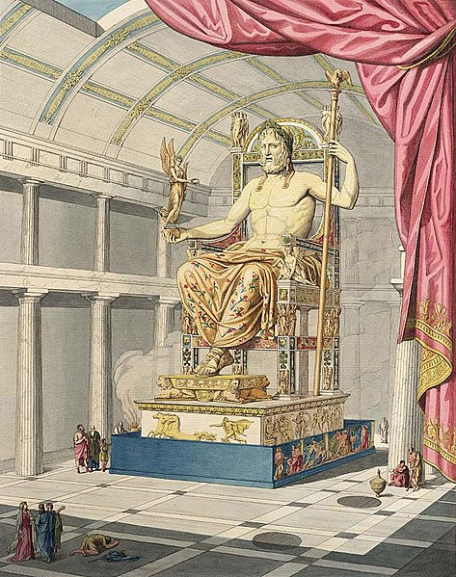
Phidias, Statue chryséléphantine de Zeus à Olympie, vers 432 av. J.-C.
Gravure tirée de Le Jupiter olympien ou l’art de la sculpture antique (1815) par Quatremère de Quincy

Slide 32
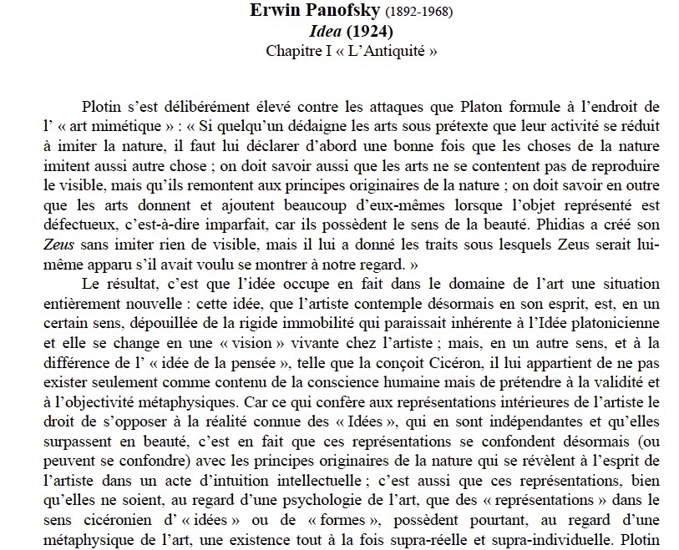
Cf. Brochure
p. 68

Slide 33
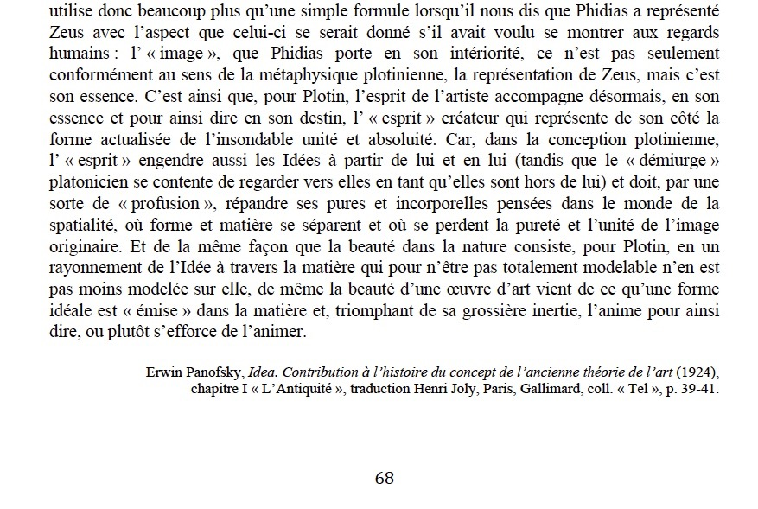
Cf. Brochure
p. 68

Slide 34
Erwin Panofsky
Idea (1924)
Le beau et l’idée
selon Platon
Le beau et l’idée
selon Cicéron
Le beau et l’idée
selon Plotin
Les Idées sont saisis par l’esprit (notre âme les a contemplées avant d’être unie à un corps), mais elles existent en tant qu’Idées parfaites hors de l’esprit de l’artiste (ou plutôt, hors de l’esprit de l’artisan).
Le monde sensible est fait des apparences du monde intelligible avec lequel il entretient un rapport de « participation »: le sensible participe de l’Idée, son modèle,
qui lui donne l’être et la détermination.
Les idées sont dans l’esprit de l’artiste et existent seulement comme contenu de la conscience humaine.
L’artiste n’est pas l’imitateur du monde sensible, c’est celui dont l’esprit renferme un modèle prestigieux de beauté vers lequel il tourne son regard intérieur.
L’idée est un contenu immanent de la conscience chez Cicéron, et non une essence transcendante, comme chez Platon et Plotin.
Pour le peintre Zeuxis il faut réunir les plus belles beautés de nature vivante pour arriver à produire en peinture la beauté parfaite.
Les idées sont dans l’esprit de l’artiste et elles prétendent aussi à une validité et une objectivité métaphysique.
Il y a une « vision » vivante chez l’artiste qui contemple ces idées dans son esprit.
Les représentations intérieures de l’artiste de l’artiste se confondent avec les principes originaires de la nature qui se révèlent à l’esprit de l’artiste dans un acte d’intuition intellectuelle.
L’image de Zeus que Phidias porte en son intériorité, c’est aussi l’essence de Zeus.
L’esprit de l’artiste accompagne l’ « esprit » du créateur, comme l’explique Panofsky.

Slide 35
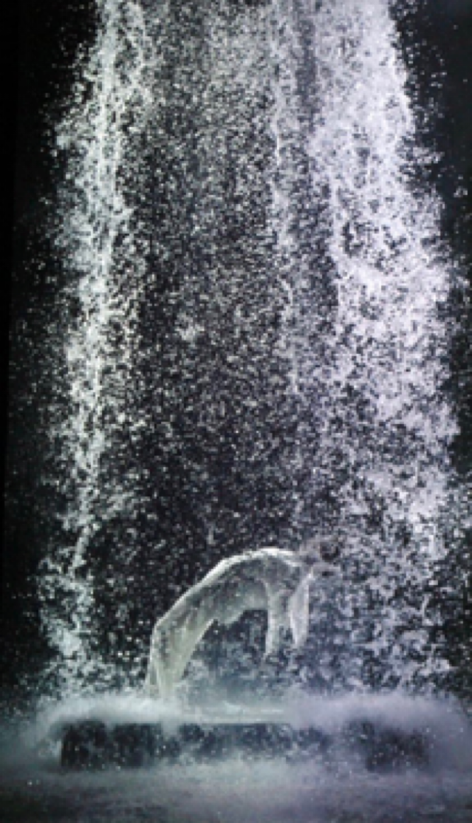
Une conception plotinienne du beau est-elle présente dans cette œuvre, selon vous ? Pourquoi ? Comment ?
Bill Viola, Tristan’s Ascension, 2005, vidéo, 10 min 16
2

Slide 36
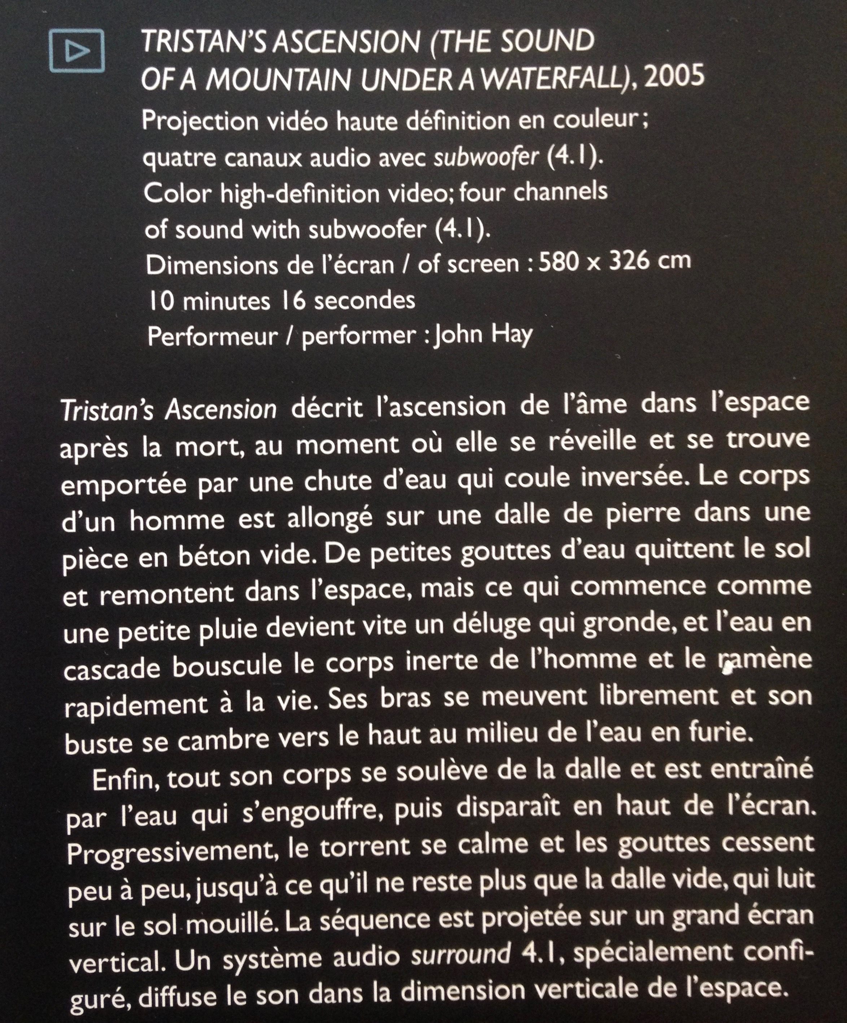
La vidéo captée dans son intégralité :
https://www.youtube.com/watch?v=jwGLdhuD1lQ

Slide 37
CONCEPTION DU BEAU D’UN PÈRE DE L’ÉGLISE
« Si la question m’était posée de savoir si les choses sont belles parce qu’elles procurent du plaisir, ou bien alors si elles procurent du plaisir par le fait qu’elles sont belles, voici ce que, sans tergiversation aucune, je répondrais: elles procurent du plaisir parce qu’elles sont belles »
Saint Augustin (354-430), De la vraie religion.

Slide 38
« Une chose n’est pas belle parce que nous l’aimons, mais nous l’aimons parce qu’elle est belle et bonne. »
Saint Thomas d’Aquin (1225-1274), Sur les noms divins.
Au Moyen Âge, le beau possède une incontestable objectivité. La beauté est une propriété objective de certains objets, de certains êtres et de certaines oeuvres.

Slide 39
UNE TRÈS BONNE SYNTHÈSE…
« Pour l’Antiquité et le Moyen Âge, la beauté n’est pas essentiellement sensible, et les choses sensibles ne sont belles que par participation à l’intelligible. La beauté sensible n’est donc qu’un pâle reflet des Idées qui ne mérite pas qu’on s’y attarde et dont il convient même de se détourner activement. Ce qui ne signifie nullement que le Moyen Âge et l’Antiquité n’ont pas connu l’expérience de la beauté des choses. La beauté est reconnue, admirée; elle est attirante comme l’ont bien dit Platon et Plotin, délectable et désirable comme l’ont vu saint Bernard et saint Thomas, et comme le montre l’érotisme sublimé des commentaires du Cantique des cantiques. C’est précisément pour cela que la beauté sensible est jugée dangereuse, par les mystiques notamment. Il existe donc bien une sensibilité esthétique concrète, et l’expérience de la jouissance esthétique n’est pas une invention de la modernité, mais la philosophie invite à ne pas s’en contenter et à recherche par elle et au-delà d’elle des buts plus nobles et des satisfactions d’un autre ordre. »
(Carole Talon-Hugon, L’Esthétique, Paris, PUF, collection « Que sais-je? », p. 16-17.)

Slide 40
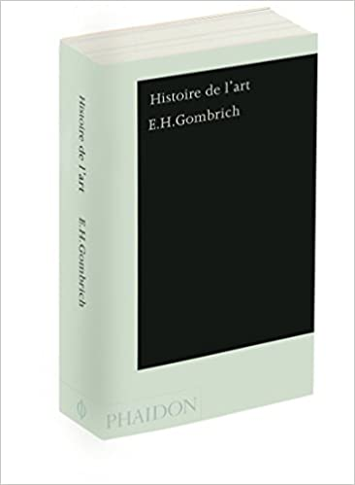

Slide 41
MARSILE FICIN
La nature étant conçue comme image des choses divines,
son imitation idéalisante est promue.

Slide 42
Un conseil de texte à lire
(par exemple, pour celles et ceux qui auraient un exposé à préparer sur Ficin) :
L’Atelier d’esthétique (dir.),
Esthétique et philosophie de l’art, De Boeck Éditions,
chapitre 2
« De la Renaissance italienne aux XIXe siècle romantique et scientifique »
Domino
Cairn
Allez dans , puis sur la plateforme ,
et vous trouverez l’article.

